Slide 1
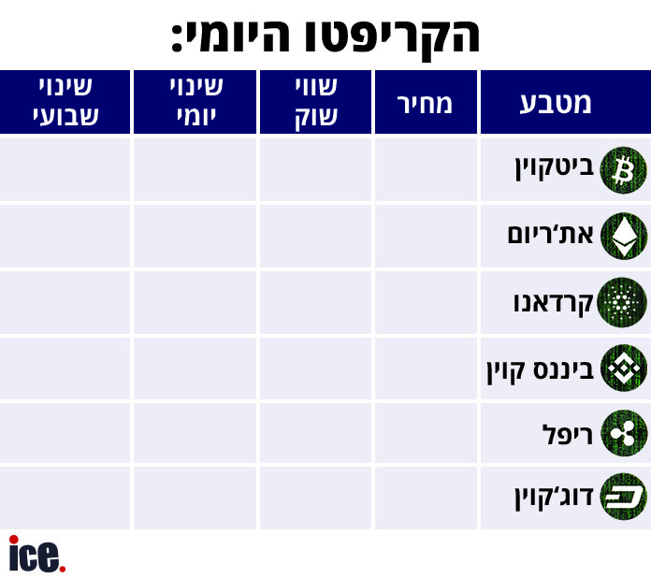
+4.47%
+3.67%
+0.59%­
-2.21%
-0.11%
+9.03%
+1.75%
+2.87%
+1.48%
-0.07%
+0.87%
+1.21%
$771.86B
$260.17B
$13.97B
$36.61B
$34.42B
$12.11B
39,589
2,160.78
0.39
228.10
0.62
0.085
*שיעור המטבעות הקריפטוגרפים הנרשם בתאריך 03/12/23 בשעה 15:20

